Slide 1

Управленческая команда, учитель, классный руководитель, педагог-психолог: как «собрать воспитательные пазлы»?
Методическая суббота руководителя образовательной организации 24.04.2021 г.
Ссылка на запись

Slide 2

Личностное развитие школьников через усвоение детьми социально значимых знаний, развитие социально значимых отношений и приобретения ими опыта осуществления социально значимых дел
ОДНА СТРАНА – ОДНА ЦЕЛЬ ВОСПИТАНИЯ:
Личностное развитие обучающихся
БАЗОВЫЕ ЦЕННОСТИ
Родина, семья, взаимопомощь, культура,
труд
мир,
здоровье,
любовь к природе
дружба,
личность,
стремление к знаниям
МОДУЛИ ПРОГРАММЫ ВОСПИТАНИЯ
Школьный урок
Классное руководство
Ключевые общешкольные дела
Детские общественные объединения
Внеурочная деятельность
Самоуправление
Школьные медиа
Экскурсии, экспедиции, походы
Работа с родителями
Проф-ориентация
Организация предметно-эстетической среды
ДОПОЛНИТЕЛЬНЫЕ МОДУЛИ

Slide 3
В Стратегии развития воспитания определены следующие направления воспитания, определяющие мотивационно-смысловую сферу личности:
формирование у детей позитивных жизненных ориентиров и планов
развитие сопереживания, эмпатии и формирования позитивного отношения к людям
формирование стабильной системы нравственных и смысловых установок личности
формирование эффективных моделей поведения в различных трудных жизненных ситуациях, в том числе проблемных, стрессовых и конфликтных

Slide 4
Личностные образования, на что направлена работа с подростками
навыки общения
способность отстаивать свою точку зрения
развитие критичности
личный механизм принятия решений
способность управлять собой
навыки саморегуляции в стрессовых и экстремальных ситуациях
развитие уверенности в себе
развитие чувства юмора
возможность отличаться от других
решение проблемы взаимоотношений с противоположным полом
решение проблемы смысла жизни
решение проблемы принятия собственного тела
решение проблемы плохого настроения и скуки
обучение навыкам эффективной организации своего свободного времени

Slide 5
Пирамида познания
5% лекции
10% чтение
20% аудио-визуальные средства
30% наглядные пособия
50% обучение в группах
70% практические упражнения
90% выступление в роли обучающего
100% психофизиологический тренинг

Slide 6
Формы работы
- по времени проведения - кратковременные (от нескольких минут до нескольких часов), продолжительные (от нескольких дней до нескольких недель), традиционные (регулярно повторяющиеся)
— по времени подготовки - формы работы, проводимые с обучающимися без включения их в предварительную подготовку, и формы, предусматривающие предварительную работу, подготовку обучающихся
- по субъекту организации - организаторами детей выступают педагоги, родители и другие взрослые; деятельность детей организуется на основе сотрудничества; инициатива и ее реализация принадлежит детям
— по результату - формы, результатом которых могут быть информационный обмен, выработка общего решения (мнения), общественно значимый продукт
- по числу участников - индивидуальные (педагог - воспитанник), групповые (педагог - группа детей), массовые (педагог - несколько групп, классов)

Slide 7
ПРОФИЛЬ КЛАССА или Сводная карта результатов
ФИО | Факторы риска |  |  |  |  |  |  |  | Факторы защиты
 | Потребность в одобрении | Подвержен-ность влиянию группы | Принятие асоциальных установок социума | Наркопотреб-ление в социальном окружении | Склонность к риску (опасности) | Импульсив-ность | Тревожность | Фрустрация | Принятие родителями | Принятие одноклассни-ками | Социальная активность | Самоконтроль поведения | Самоэффек-тивность
1 | + | + |  |  |  |  | + |  | - |  | -
2 |  | + |  |  |  | + | + |  | - |  | - | -
3 |  | + | + |  | + |  |  |  | - |  |  | -
4 |  | +
5 |  | +
6 |  |  |  |  |  |  |  |  |  |  | - | -
7 |  |  |  |  |  |  |  |  |  |  |  | -
8 | +
9 |  |  |  |  |  |  | + |  |  | -
ИТОГО | 2 | 5 | 1 |  | 1 | 1 | 3 |  | 3 | 1 | 3 | 4

Slide 8
 | Результаты диагностики СПТ | Актуальные факторы риска и факторы защиты | Система доп. образования школы, села | Работа с обучающимся | Работа с родителями | Работа с классом
Ученик 1 | 1 гр риска | Принятие асоциальных установок | баскетбол
Ученик 2 | 4 гр риска | Склонность к риску Тревожность Подверженность влиянию группы | Театр, школьная служба примирения | Инд. беседы, наставничество, наблюдение, групповые поручения, пед.ситуациии на саморефлексию, моделирование ситуаций успеха, делегирование полномочий, медиативные технологии, включение в активную деятельность класса и дополнительное образование (проекты, акции, соревнования) | Инд. беседы, включение в программы родительского всеобуча, ведение тетради сопровождения семьи, взаимосвязь с администрацией ОО (ППК) и соц. службами района | Игры, диспуты, квесты, беседы, круги сообщества, походы, экскурсии, итоги недели и четверти, правила класса и санкции за нарушение, мини-проекты (Интервью друга, Моё хобби, Наша классная команда, Реальность или виртуальность)
Ученик 3 | 1 гр риска |  | Театральная студия «Зерцало»
Ученик 4 | 3 гр риска |  | Блогер

Slide 9
Поручения и задания в парах, группах
Истории, летопись класса
Групповые записи
Рекламные листы, буклеты, плакаты, эмблемы о ЗОЖ и ЗЖС
Акции класса
Лотерея с призами
Ящик «Особое мнение», «Источник коллективной мудрости»
Миротворцы класса
Заметки в чате класса
Конкурсы историй, сказок, частушек, стихов, видеоклипов, презентаций, фотоколлажей

Slide 10
Примерный план совместной работы классного руководителя и педагога-психолога по результатам СПТ
Направление работы | Мероприятия
Организационная работа | Работа по профилактике риска возможного вовлечения в зависимое поведение, связанные с дефицитом ресурсов психологической устойчивости личности (индивидуально с обучающимися группы риска, ответственные: классные руководители, педагог – психолог).
Работа с классами | Диспут «Моё успешное будущее» (ответственные: классные руководители). Психологический практикум «Агрессия и аутоагрессия у подростков» (ответственные: классные руководители, педагог – психолог).
Работа с родителями | Беседы с родителями по вопросам взаимоотношений с детьми (ответственный: классный руководитель). Психологическое консультирование родителей «Формирование у ребенка личностных качеств, необходимых для конструктивного, успешного и ответственного поведения в обществе» (ответственный: педагог-психолог).
Беседы с обучающимися группы риска | «Повышение уровня жизненного оптимизма» «Позитивное формулирование своего будущего» «Развитие стрессоустойчивости и навыков совладания со стрессом: принятия решений, обращения за социальной поддержкой, избегания опасных ситуаций» «Развитие навыков саморегуляции и самоорганизации личности» «Содействие осознания обучающимися ценности экологически целесообразного, здорового и безопасного образа жизни» «Систематические занятия физической культурой и спортом, готовности к выбору индивидуальных режимов двигательной активности на основе осознания собственных возможностей»

Slide 11
Какую работу проводить для снижения подверженности влиянию группы?
Цель профилактических мероприятий: формировать способности выражать и отстаивать своё мнение и интересы
Групповая форма работы (проводит классный руководитель):
Классные часы, беседы-дискуссии «Умей сказать НЕТ», «Могу ли Я принять решение, отличное от группы?», «Как отстоять свое мнение?»
Просмотр и обсуждение сериала «Все по-честному» (ГТРК «Самара»), фильмы «Чучело», «Повелитель мух» и т.п., различных видеороликов, в сюжете которых показано столкновение мнений, ценностей, убеждений.
Социальный проект: «Кто Я?», «Какой Я», «Я и другие».
Проекты, направленные на формирование установок на здоровый образ жизни
Игра «На что потратить жизнь?»

Slide 12





Классный
руководитель
Учитель
Педагог-
психолог
Управленец

Slide 13
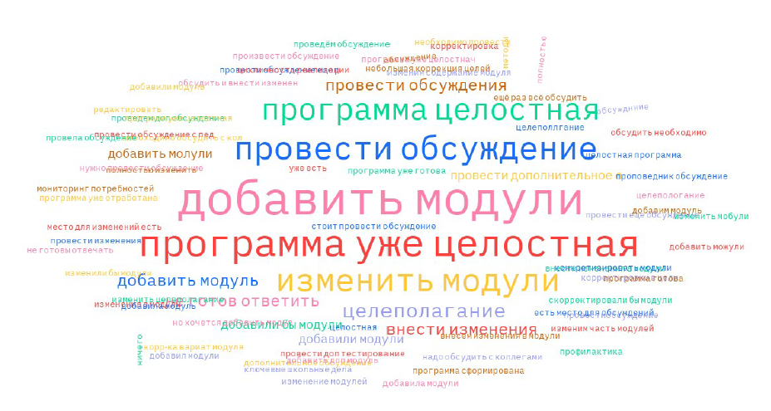
Результаты
Что бы вы изменили в своей рабочей программе воспитания уже сейчас?

